Slide 2
Einführung in die Politikwissenschaft
Prof. Dr. Marc Bühlmann
Année Politique Suisse
Institut für Politikwissenschaft
Universität Bern

Slide 3
Lernvideo 1.1
Was ist Politik?

Slide 4
Wo wir uns befinden…
Politikwissenschaft
Politische Kultur
Policy-Analyse
Internationale Beziehungen
Politische Soziologie
Vergleichende Politik
Politische Systeme
Politische Theorie
empirisch
Political Behavior
Schweiz
EU
Comparative Politics
Vergleichende Regierungslehre
Politik / Wissenschaft
normativ
1-4
5
6
7
8
9
10
11
12
13

Slide 5
Inhalt
Was ist Politik?
Definitionen
Fachliteratur
Arbeitsdefinition

Slide 6
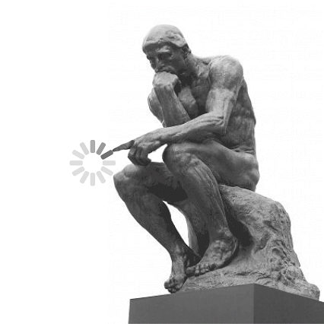
Was ist Politik?
DENK MAL!

Slide 7
Was ist Politik?
Vom vorwissenschaftlichen Verständnis
…
zur wissenschaftlichen Arbeitsdefinition

Slide 8
Inhalt
Was ist Politik?
Definitionen
Fachliteratur
Arbeitsdefinition

Slide 9
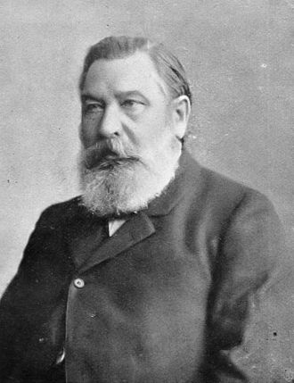
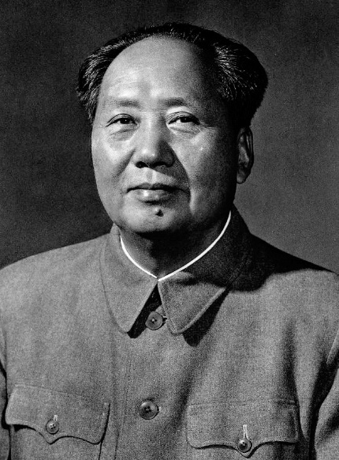

Definitionen
Zitatenschatz
Keine Einigkeit, bunte Sammlung
Zitatenschatz

Slide 11
Inhalt
Was ist Politik?
Definitionen
Fachliteratur
Arbeitsdefinition
Politik

Slide 12
Fachliteratur
Fuchs/Roller (2009):
Definition abhängig von Kontext
Vorschlag (Bedeutungskern):
«P. besteht in der Regelung der gemeinsamen Angelegenheiten eines Gemeinwesens durch allgemein verbindliche Entscheidungen»
2 Bestandteile:
  Angelegenheiten, die geregelt werden müssen
  Regelung durch allgemein verbindliche Entscheidungen
Komplexer, mehrdimensionaler Begriff (Polity, Politics, Policy, politische Kultur und Werte)

Slide 13
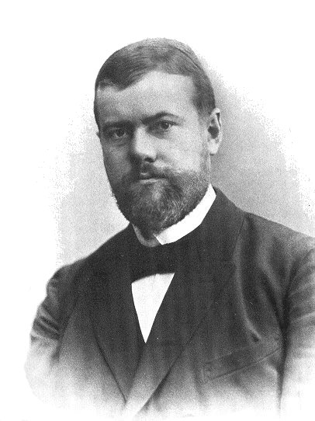
Fachliteratur
Schmidt (2010):
Etymologisch
  Antike: Polites = Bürger; Polis, ta politika = Gemeinschaft betreffend; politike techne = Kunst der Führung und des Verwaltens
  Polizey
  Polity, Politics und Policy
Max Weber:
«P. ist soziales Handeln, das darauf gerichtet ist, gesellschaftliche Konflikte über Werte und Güter (…) zu regeln»
Verständnis abhängig von Kontext (historische Entwicklung, kulturelle Begebenheiten)

Slide 14
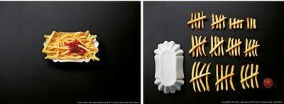
Fachliteratur
Betrachtung verschiedener Definitionen
Ordnung schaffen:
  In Bestandteile zerlegen
  Verschiedene Dimensionen aufzeigen (Polity, Politics, Policy)
  Mögliche Bedeutungskerne / Gemeinsamkeiten
Relativität von Definitionen
  Nicht wahr oder falsch, sondern mehr oder weniger nützlich
Komplexitäts-reduktion

Slide 15
Inhalt
Was ist Politik?
Definitionen
Fachliteratur
Arbeitsdefinition

Slide 16
Arbeitsdefinition
Politik ist die Gesamtheit von Handlungen die auf Vorbereitung und Herstellung gesamtgesellschaftlich verbindlicher Regelungen und Entscheidungen zielen.

Slide 17
Was ist Politik?
DENK MAL!

Slide 19
Quellen
Quellen der auf den Folien verwendeten Abbildungen
Titelfolie: Wordle aus Zitatenschatz (Definitionen von Politik)
Rodin: Le Penseur (Spinner Gif by Tobias Rothe)
Max Weber: Català: Max Weber al 1894 (https://commons.wikimedia.org/wiki/File:Max_Weber_1894.jpg?uselang=de)
Pommes-Frittes: Ursus Wehrli (2011). (Die) Kunst, auf(zu)räumen. kein&aber.
Flipped-Classroom: https://ilias.uni-giessen.de/ilias/goto.php?target=cat_69071&client_id=JLUG

